Slide 1



Организация заметок и управление задачами
К вашему вниманию инновационное веб-приложение, стремящееся стать универсальным помощником в организации вашей жизни, работы и творчества.
MindScape company
15.ИСиП.23.ОФ.С.3.ХК
15.ИСиП.22.ОФ.О.2.ХК

Slide 2

Актуальность проекта
Сложность согласования и коллаборации
Хаос в цифровом пространстве
Рост информации и разрозненные инструменты ухудшают эффективность.
Использование множества платформ затрудняет совместную работу.
Отсутствие единого центра управления
Нужен интуитивно понятный инструмент для объединения всех аспектов цифровой жизни.

Slide 3

Идея проекта и обоснование
выбранной темы
Комплексное решение
Интуитивный интерфейс
Кастомизация и гибкость
Проект MindScape
предлагает
комплексную
платформу для
эффективного
управления цифровым
пространством.
Здесь вы найдете
необходимые инструменты и функции.
Мы создали простой и
понятный интерфейс, чтобыдаже новички могли легко освоить приложение и
использовать все его
возможности.
Вы сможете настроить
приложение под свои
потребности, адаптировать в соответствии с вашими
задачами.
Интуитивный интерфейс

Slide 4


Основные цели и задачи проекта MindScape направлены на решение ключевых проблем, с которыми сталкиваются современные пользователи в цифровом пространстве. Ключевыми целями проекта являются:
Цели и задачи проекта
Обеспечение единой платформы
Создать всеобъемлюющее приложение, которое объединит необходимые инструменты для управления цифровой жизнью пользователя - такие как заметки и планирование задач в календаре.
1
Повышение продуктивности
Помочь пользователям увеличить эффективность их ежедневной деятельности за счет удобной организации информации и повышения концентрации.
2
Упрощение коллаборации
3
Облегчить работу над проектами и задачами путем предоставления единой платформы для фиксирования данных и распределения дедлайнов.

Slide 5
Для достижения этих целей перед командой
MindScape стоят следующие основные задачи:
Разработать интуитивно понятный интерфейс, который будет легко
адаптироваться под нужды каждого пользователя.
Реализовать спектр функциональных возможностей, позволяющих следить
за задачами и заметками.
Разработать веб-версию для удобного использования MindScape
на различных устройствах.

Slide 6



Используемые инструменты и методологии разработки
Методология Agile
Инструменты управления
Для работы над проектом MindScape команда использует Weeek для планирования, отслеживания и координации задач. Это обеспечивает эффективность, контроль прогресса и прозрачность процесса разработки.
MindScape разрабатывается по Agile-методологии, с использованием Scrum, с регулярными ретро-спективами и активным взаимодействием с пользователями для быстрого реагирования на потребности и внесение изменений.

Slide 7
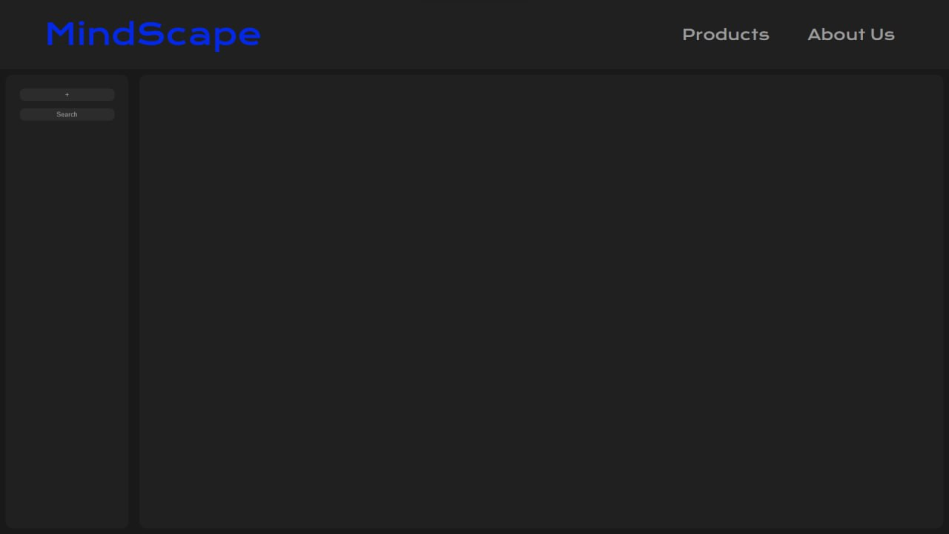
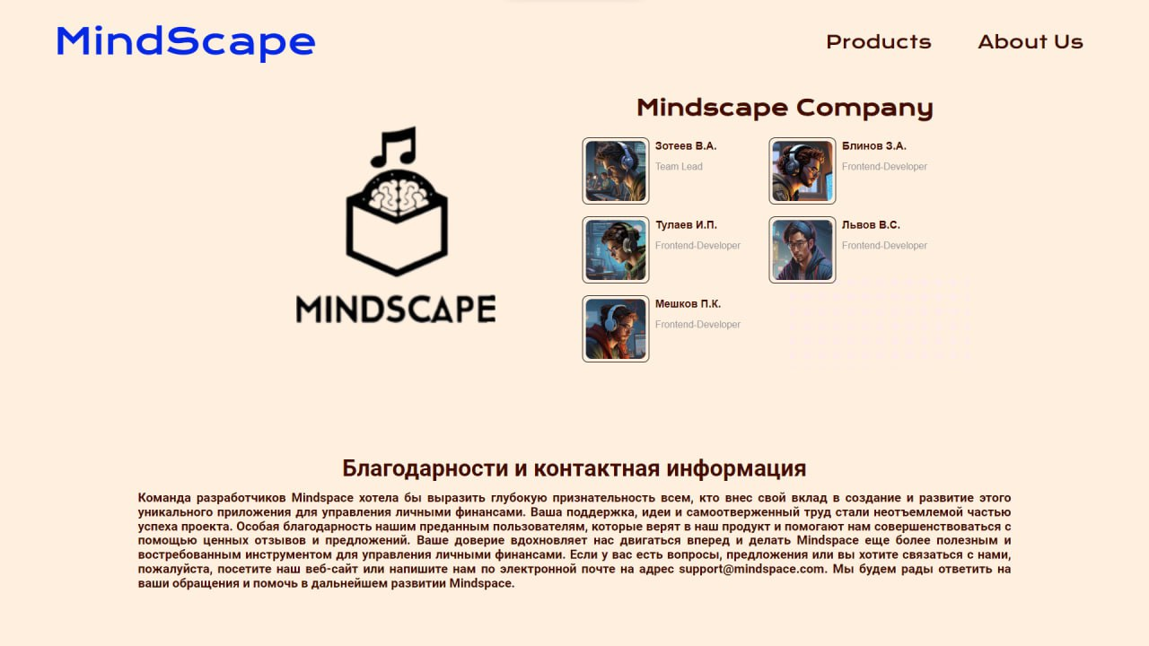
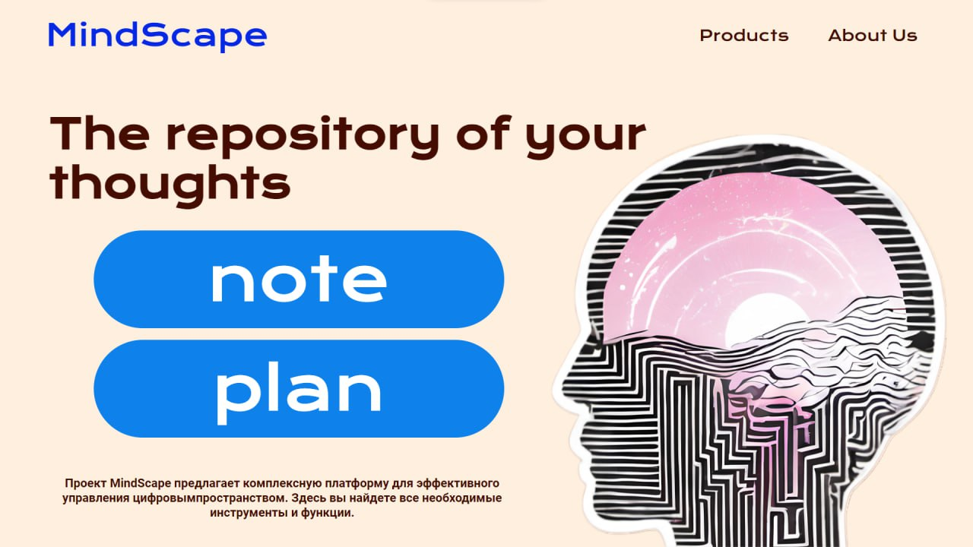
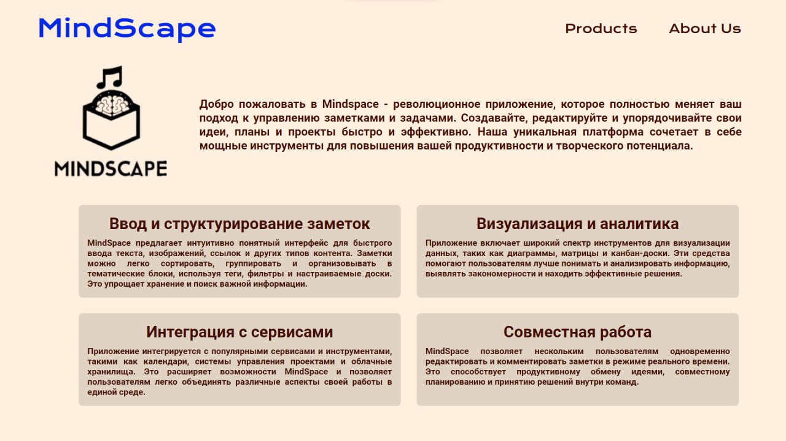
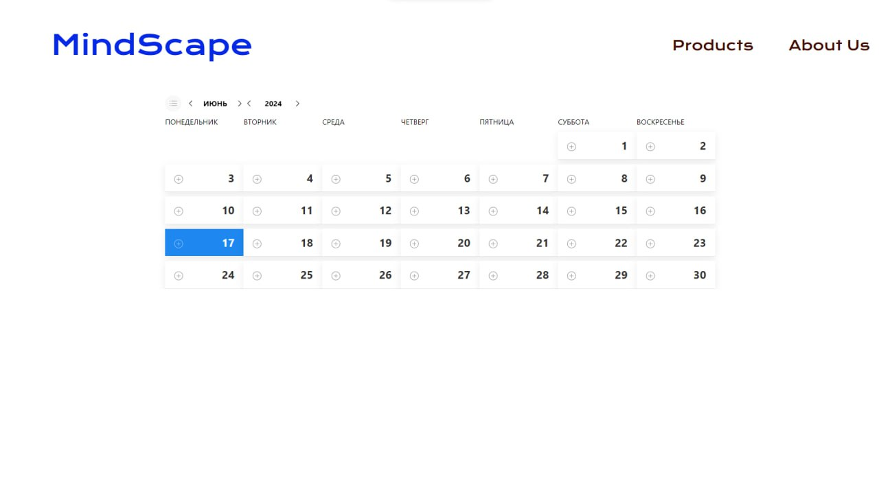
Структура и карта сайта
Структура и карта сайта Mindscape тщательно продуманы для интуитивной навигации. Основной акцент на логичной архитектуре, переключении между функциями и управлении.
3
1
Главная страница - ключ к возможностям приложения: заметки, задачи. Пользователи настраивают пространства, находят быстро информацию.
2
Карта сайта включает страницы заметок и календарь. Есть страницы для совместной работы, коммуникаций и кастомизации интерфейса.
4

Slide 8


Команда MindScape
Руководитель проекта
Зотеев В.А.
Fronted - разработчики
Блинов.З.А.
Тулаев.И.П. Львов В.С.
Мешков П.К.

Slide 9

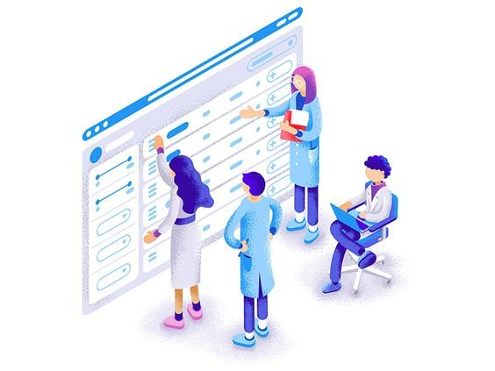
Дизайн и визуальное представление приложения
Mindscape
Ключ к удобству и привлекательности для пользователей. Команда создала минималистичный, функциональный и кастомизируемый интерфейс. Сочетание чистоты, ясности и спокойной цветовой гаммы способствует концентрации на задачах. Лаконичные формы и плавные переходы придают ощущение легкости. Пользователи могут настраивать внешний вид приложения по своему вкусу, размещая элементы на экране по своему усмотрению.

Slide 10

Заключение и перспективы развития
Мобильное приложение
Дальнейшее развитие
В будущем возможен выпуск мобильного приложения MindScape для iOS и Android, интегрированного с веб-версией. Это позволит пользователям синхронизировать данные и работать с MindScape на любом устройстве.
Команда MindScape постоянно развивает прило-жение, добавляя новые функции для управления финансами, расписаниями и контактами. Также планируется улучшить интеграцию с популярными сервисами, чтобы сделать MindScape еще более универсальным решением.
Сообщество и обратная связь
Подведение итогов
MindScape - это комплексное решение для упорядочивания цифрового пространства. Оно имеет простой интерфейс, функционал и широкие возможности настройки. MindScape помогает повысить продуктивность, упростить совместную работу и навести порядок в цифровой жизни.
MindScape работает над улучшением продукта и взаимодействует с пользователями. Будут созданы каналы для сбора отзывов, предложений и отчетов об ошибках для добавления востребованных функций и быстрого исправления проблем.

